Slide 1
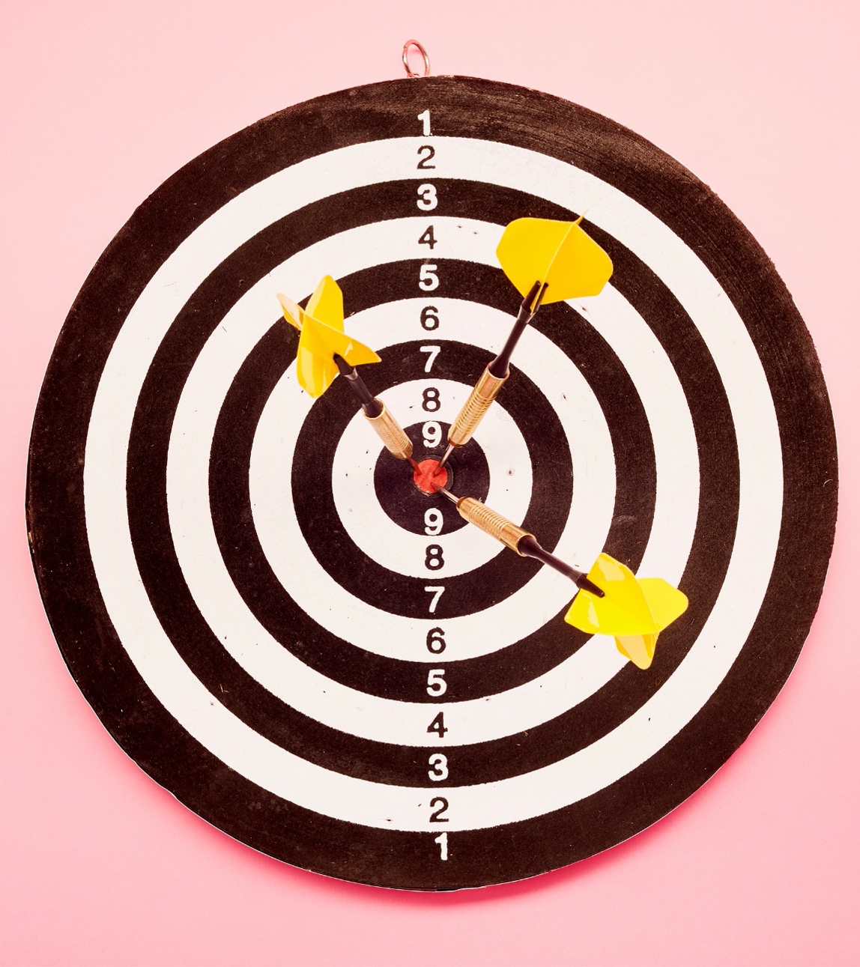

Checka läget
50 minuter
Skapa koll på vad som gjorts, ska göras och vad som behöver hjälpas till med.

Slide 2


Övningens steg
Börja
Förbered 10 min individuellt.
Enskilt
10 min
Pröva
Genomför övningen i ett digitalt möte med din arbetsgrupp.
Grupp
30 min
Utveckla
Reflektera över resultatet i testet.
Enskilt
10 min

Slide 3

Börja
10 min
Enskilt

Slide 4



Ett agilt arbetssätt
2 min
Läsa
Enskilt
Ordet agil kommer från engelskans ”agile” som betyder lättrörlig eller smidig. Ett agilt arbetssätt bygger på ett iterativt och utforskande sätt, för att lösa problem.
Den här övningen är till för grupper som vill hjälpas åt att skapa effektiva arbetssätt, överkomma hinder och skapa lärande.
Vi rekommenderar att ni gör övningen regelbundet en gång i veckan. Följ gärna upp efter ett par dagar med övningen Veckans heja. Förslag: testa under en månad.

Slide 5

Så funkar övningen
5 min
Läsa
Enskilt
Presentera syftet med övningen och hur den funkar.
Börja övningen med 3 minuters individuell reflektion: vad som har gjorts, ska göras och om hen behöver hjälp med något. Sen får var och en får 1 minut att berätta. Gå laget runt utan att avbryta varandra.
Fånga upp och prata om det som behövs. Belys era steg mot innovation.
Applådera varandra och avsluta motet.
Fortsättning på nästa sida

Slide 6
Tips till dig som leder
3 min
Läsa
Enskilt
Moderera mötet genom att hålla koll på tiden och se till att eventuella diskussioner kommer först i slutet.
Testa att rotera rollen som moderator när ni är
mogna för det.
De små stegen för utveckling och nyskapande är lika viktiga som de stora initiativen. Hjälp gruppen se hur ni är nyskapande och modiga.

Slide 7

Pröva
30 min
Grupp

Slide 8


Syfte:
5 min
Prata
Grupp
Agilt arbetssätt
Välkomna!
Övningen tillåter gruppen att kortfattat, på
1 minut per person dela uppdateringar med varandra.
Överkomma hinder
Skapa lärande

Slide 9

Frågor
2 min
Läsa
Grupp
Vad gjorde du förra veckan?
Ni kommer alla att få svara på frågorna till höger.
Se exempel på nästa sida!
Vad planerar du att göra denna veckan?
Vad blockerar ditt arbete?

Slide 10

Exempel
3 min
Läsa
Grupp
Förra veckan
Denna vecka
Blockering
Tog jag en kurs i datasäkerhet.
Skrev jag en plan för aktiviteter under våren.
Träffar jag våra samverkanspartners.
Ska jag testa en ny metod för att se om vi kan utveckla vår tjänst.
Hur ska jag spara filerna som jag och samverkanspartnerna arbetar i tillsammans?
Vill någon testa den nya metoden med mig?

Slide 11
Testa nu
20 min
Prata
Grupp
Ta 3 minuter och reflektera över frågorna individuellt. Tips är att använda din kalender.
Berätta era uppdateringar på 1 minut.
  Gå laget runt utan att avbryta varandra.
  Reagera på uppdateringar, exempelvis med emojis i Teams när andra delar.
  Den som har delat utser nästa person som delar.
Om ni har tid i mötet, fånga upp det ni behöver prata mer om. Annars gör ni det utanför mötet, tillsammans med de som berörs.
Applådera varandra och avsluta mötet.
Vad gjorde du förra veckan?
Vad planerar du att göra denna vecka?
Vad blockerar dig i ditt arbete?

Slide 12
Bra jobbat!
Övningen är klar.

Slide 13

Utveckla
10 min
Enskilt

Slide 14

Hur var det?
10 min
Skriva
Enskilt
Snyggt jobbat! Reflektera över frågorna nedan för ett fördjupat lärande.
Vad har du lärt dig om dig själv som ledare, teamet och utvecklingsarbete?
Hur kan du ta detta arbetssätt vidare i din vardag?

Slide 15




Dokumentets syfte
Mer info:
www.hejainnovation.se
uppsala.se/innovationskraft
innovation@uppsala.se
Detta dokument är en prototyp av Lärandeprojektet för innovationsledning (2021-2022).
Ett projekt av Uppsala kommun tillsammans med Helsingborgs stad, och flera andra kommuner. Vinnova finansierade arbetet.
I vetskap om informationen på denna sida får innehållet delas.

